Slide 1
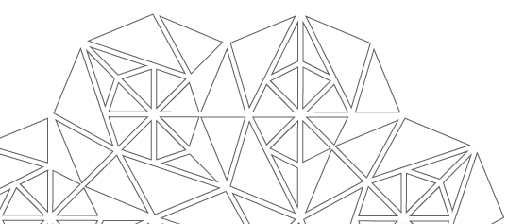

Maestría en Ciencia en Inteligencia Artificial
Evaluación Semestral
3er. Semestre
REDUCCIÓN DE RUIDO PERIÓDICO EN IMÁGENES OBTENIDAS POR PERFILOMETRÍA USANDO TÉCNICAS DE APRENDIZAJE PROFUNDO PARA RECONSTRUCCIÓN DE OBJETOS 3D
Ing. Osmar Antonio Espinosa Bernal
Asesor: Dr. Jesús Carlos Pedraza Ortega
23 de junio de 2022

Slide 2
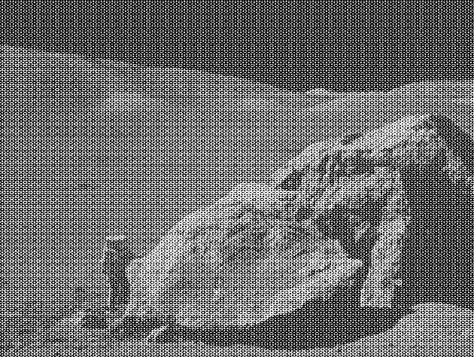
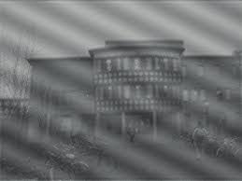
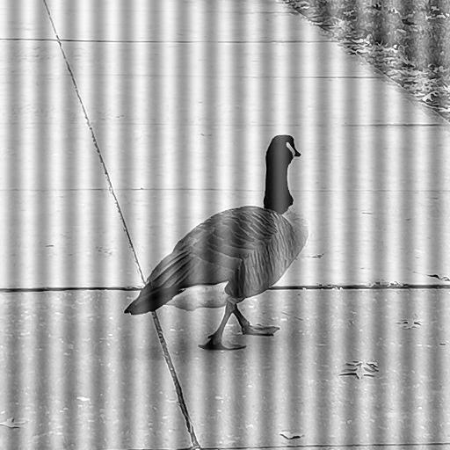
Introducción
Ruido Periódico presente imágenes degradan la calidad de las imágenes

Slide 3
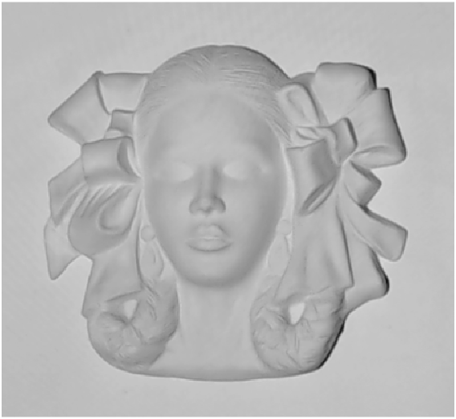

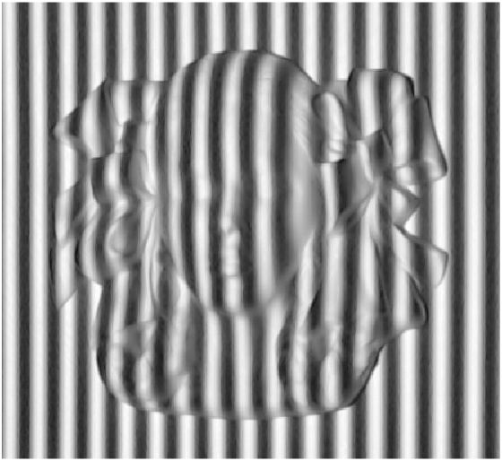
Introducción
Mismo ruido periódico producido de diferente manera y afectando de manera diferente a las imágenes
Figura x: a) Imagen original sin ruido, b) imagen contaminada digitalmente con ruido periódico y c) imagen con franjas proyectadas sobre el objeto, lo cual produce un ruido quasi/periódico sobre el objeto.

Slide 4
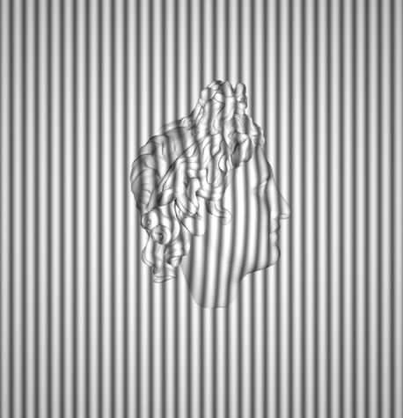
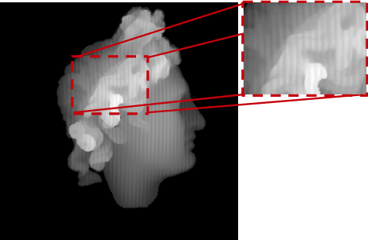
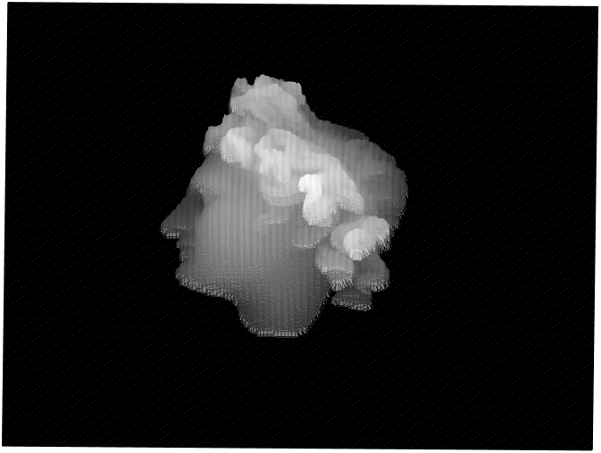
Introducción
Resultado de reconstrucción de objetos 3D afectado por ruido periódico.
a) Imagen con franjas proyectadas b) Adquisición de informacion 3D c) Reconstrucción del objeto en 3D
Alvarado Escoto L.A., Ortega J.C.P., Ramos Arreguin J.M., Gorrostieta Hurtado E., Tovar Arriaga S. (2020) The Effect of Bilateral Filtering in 3D Reconstruction Using PSP. In: Mata-Rivera M.F., Zagal-Flores R., Barria-Huidobro C. (eds) Telematics and Computing. WITCOM 2020. Communications in Computer and Information Science, vol 1280. Springer, Cham. https://doi.org/10.1007/978-3-030-62554-2\_20

Slide 5
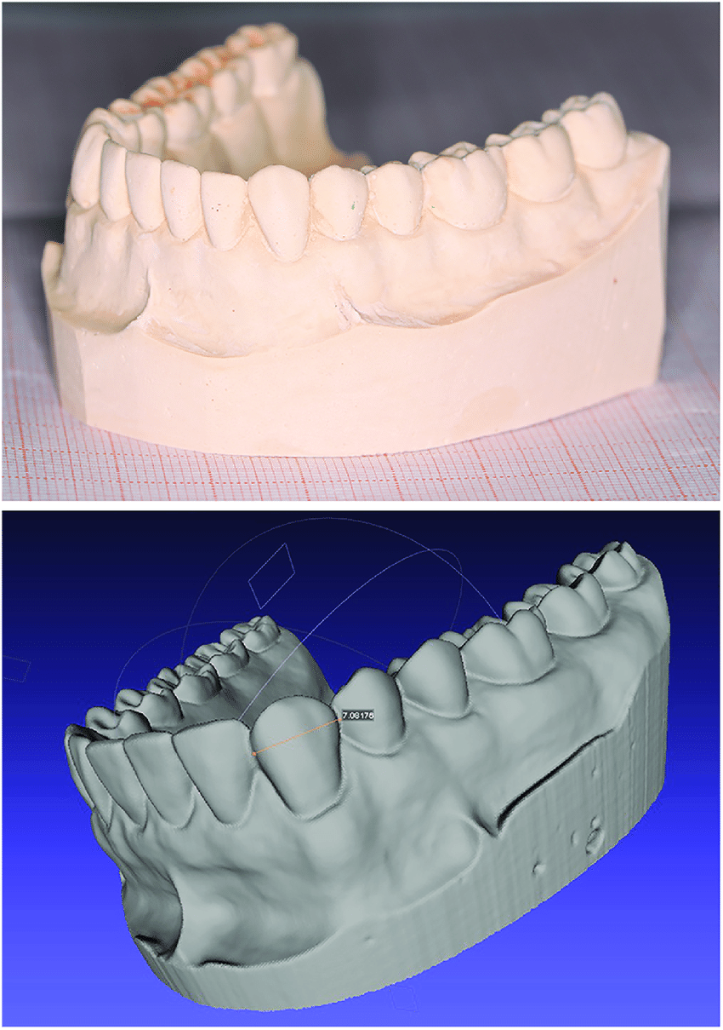
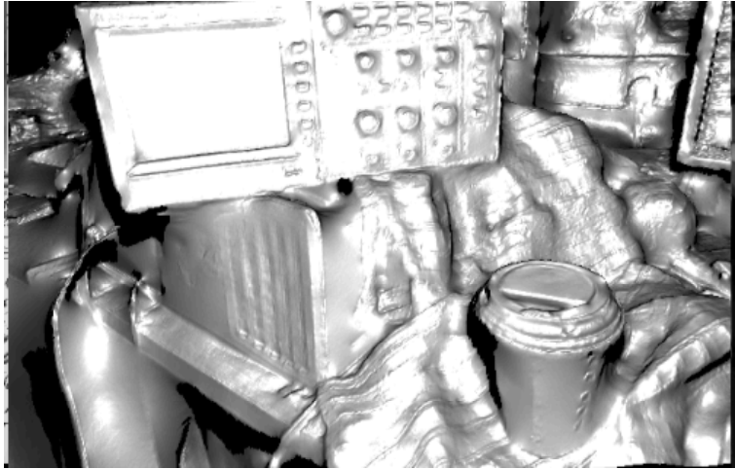
Justificación
Reconstrucción de piezas dentales y prótesis, y entornos virtuales, reconocimiento facial en 3D.

Slide 6
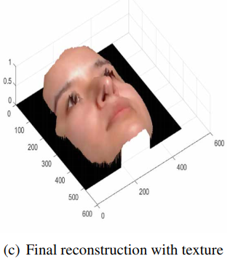
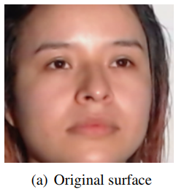
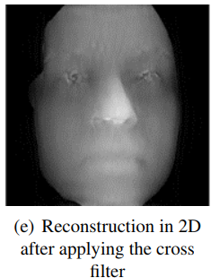
Justificación
Reconstrucción de piezas dentales y prótesis, y entornos virtuales, reconocimiento facial en 3D.
Alvarado Escoto L.A., Ortega J.C.P., Ramos Arreguin J.M., Gorrostieta Hurtado E., Tovar Arriaga S. (2020) The Effect of Bilateral Filtering in 3D Reconstruction Using PSP. In: Mata-Rivera M.F., Zagal-Flores R., Barria-Huidobro C. (eds) Telematics and Computing. WITCOM 2020. Communications in Computer and Information Science, vol 1280. Springer, Cham. https://doi.org/10.1007/978-3-030-62554-2\_20

Slide 7
Antecedentes
Autor | Técnica | Uso de la Técnica | Aportación
Wei, Z., (2012) | Filtro Gaussiano de la mediana | Remover ruido periódico | Detección y corrección de distorsiones en el espectro en imágenes causados por ruido periódico.
Varghese, J., (2016) | Filtro de dominio de frecuencia basado en umbral adaptativo | Reducción de ruido periódico presente en imágenes | Identificación de frecuencias con ruido en dominio de la frecuencia en imágenes y restauración de dichas frecuencias corruptas.
VanderJeught S, (2016) | Perfilometría | Estado del arte | Dar a conocer los métodos más comúnmente utilizados para la reconstrucción y la medición de superficies 3D.

Slide 8
Antecedentes
Sun, Y., (2018) | Uso de redes neuronales convolucionales multiresolución | Remoción de patrones de Moiré en imágenes | Reducción de patrones de Moiré mas significativas comparados con otros métodos.
Ji, Z., (2004) | Filtro de morfología suave. | Reducir el ruido periódico presente en el procesamiento de imágenes. | Diseño e implementación en computación mas eficiente que otros métodos convencionales en el dominio de la frecuencia.
Nah, S., (2017) | Aprendizaje residual y normalización por lotes de DeepCNN. | Eliminación de ruido en imágenes. | Alta efectividad para eliminar ruido e implementación eficiente haciendo uso de GPU (Graphics Processing Unit).
Alvarado Escoto L. A. (2020) | Filtro bilateral | Procesamiento de imágenes para reconstrucción de objetos 3D. | Reconstrucción de objetos mas suaves y mejor estimación de alturas de los objetos reconstruidos.

Slide 9
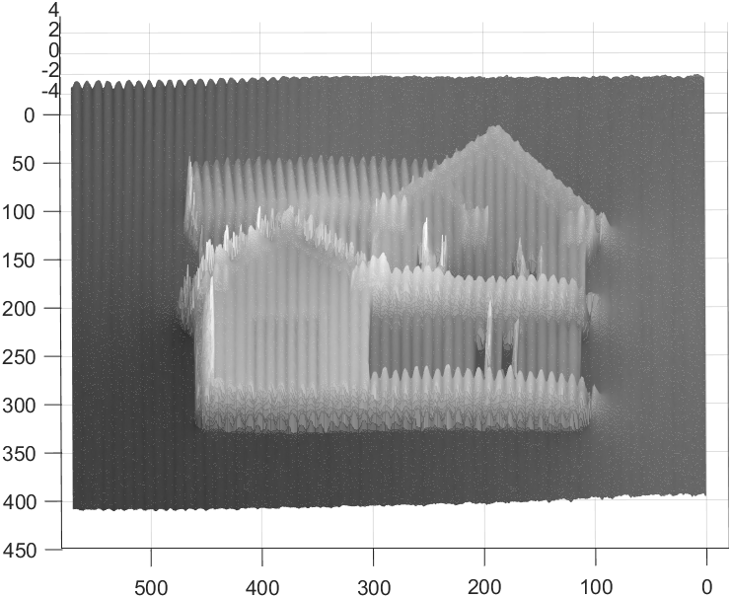
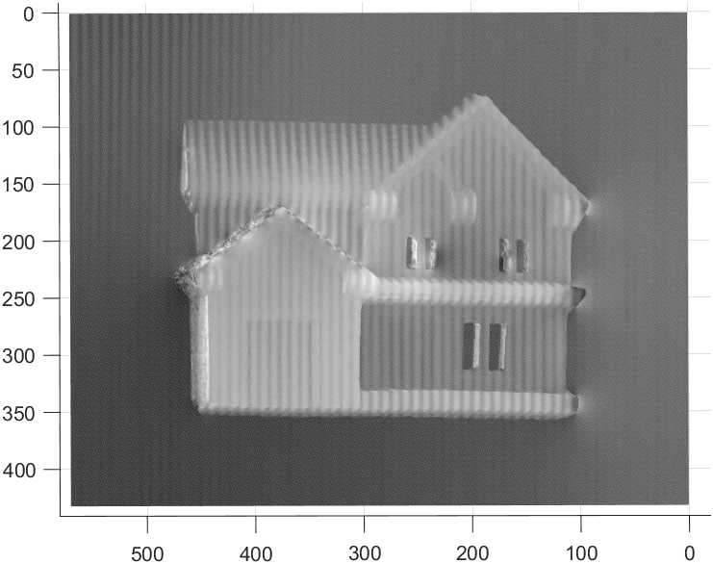
Planteamiento del Problema
Reconstrucciones de objetos 3D son imprecisas y poco confiables.

Slide 10
Hipótesis
Un filtro basado en aprendizaje profundo reduce el ruido presente en imágenes adquiridas por perfilometría, permitiendo la reconstrucción 3D de objetos mas aproximadas.

Slide 11
Objetivo
Desarrollar e implementar un filtro de reducción de ruido periódico basado en aprendizaje profundo para la reconstrucción 3D de objetos con el objetivo de mejorar la exactitud.

Slide 12
Objetivos especificos
Realizar un análisis del tipo de ruido periódico presente en imágenes obtenidas por perfilometría para conocer sus características
Proponer un filtro basado en una arquitectura CNN para reducir el ruido periódico de las imágenes antes de su reconstrucción
Realizar pruebas aplicando el filtro desarrollado a imágenes con ruido periódico para medir los resultados de la implementación y compararlo con otras metodologías del estado del arte.

Slide 13
Materiales
Características de equipo utilizado
El desarrollo del entorno de emulacion se realiza en un ordenador personal con un procesador I7-10750H y una tarjeta grafica nVIDIA GeForce RTX 3060 con 6 Gb de memoria RAM.
Tambien se utilizo computadora de escritorio con CPU intel core I7 7700K S-1151 a 4.2 Ghz y tarjeta grafica nVIDIA GeForce GTX 1060.

Slide 14
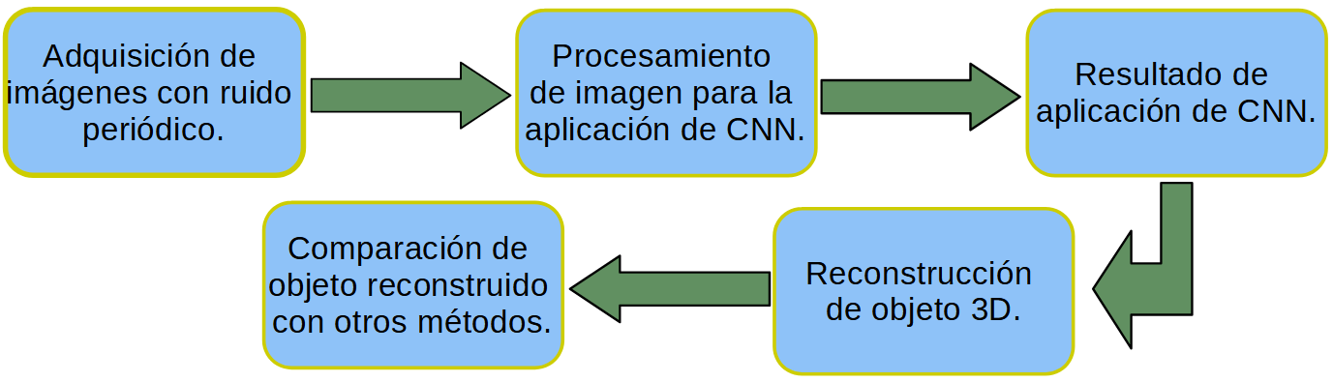
Metodología
Generación de base
de datos de imágenes
Comparación de objeto
reconstruido con
otros métodos
Preprocesamiento de
imágenes de base
de datos
Reconstrucción
de objeto 3D
Entrenamiento de red
CNN propuesta

Slide 15
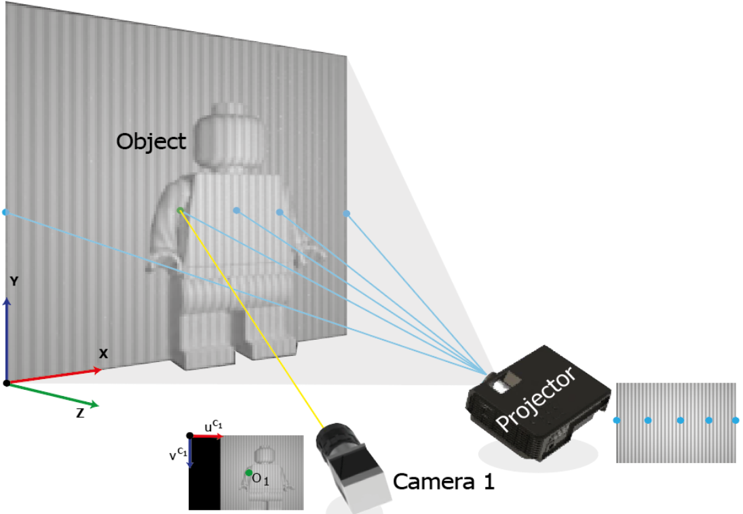

Metodología
La generación de imágenes se realiza con software libre Blender usando un sistema virtual de Perfilometría por Proyección de Franjas.
Generación de base
de datos de imágenes

Slide 16
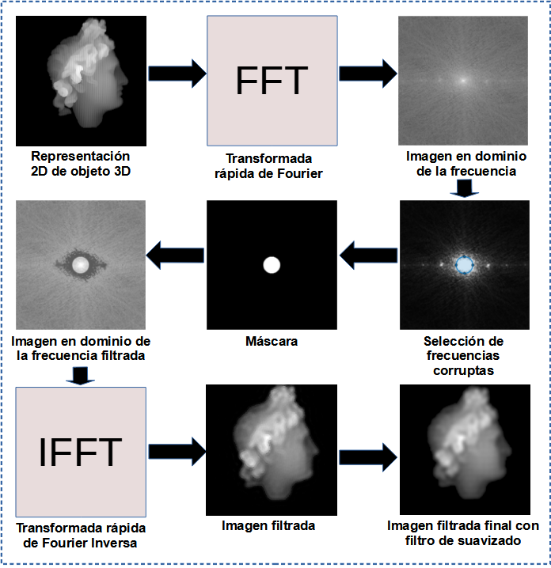
Metodología
Preprocesamiento de
imágenes de base
de datos

Slide 17
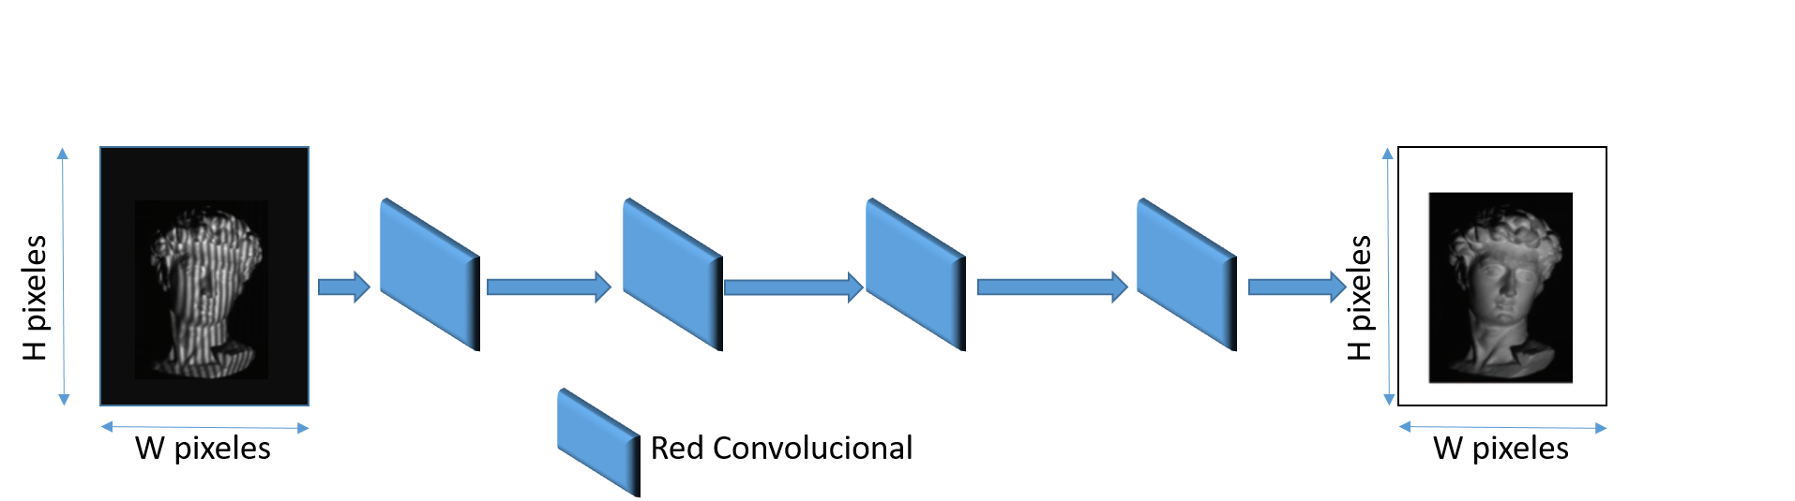
Trabajo en proceso
Entrenamiento de red
CNN propuesta

Slide 18
Metodología
Reconstrucción
de objeto 3D

Slide 19
Trabajo en proceso
Red Unet
Red Multiresolution
Red Propuesta Unet-Multiresolution
Redes neuronales
propuestas
para entrenamiento

Slide 20
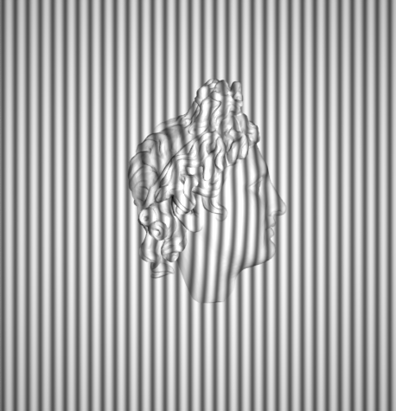
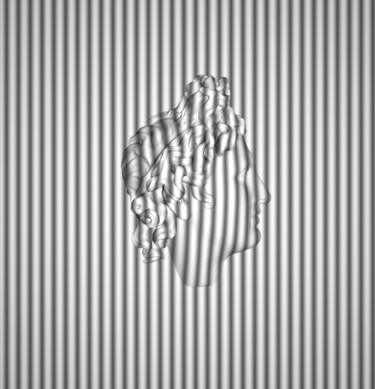
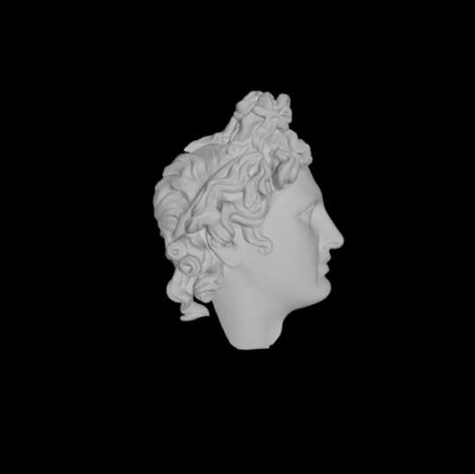



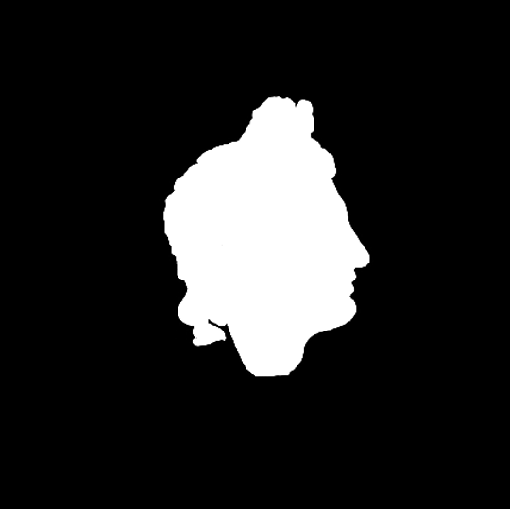
Resultados
Se generan con software libre Blender un conjunto de 8 imágenes por objeto con el fin de tener las imágenes necesarias para experimentación.
a)
b)
c)
d)
e)
f)
g)
h)
Conjunto de imagenes obtenidos por escena: a), b), c) proyección de franjas con objeto y deslizamiento de fase de 2π/3, e), f), g) proyección de franjas de referencia y deslizamiento de fase de 2π/3, d) Groundtruth, h) Mascara
con región de interés

Slide 21
Resultados
La base de datos generada mediante software Blender para experimentación permite obtener una gran variedad de datos. Los modelos de objetos son obtenidos de TurboSquid entre otros.
Se obtienen 3 imágenes con proyección de franjas sobre objeto con un total de 1035 imágenes
Se obtienen 3 imágenes con proyección de franjas de referencia con un total de 1035 imágenes
Se obtienen 1 imagen Groundthruth del objeto real con un total de 345 imágenes
Se obtienen 1 imagen Mascara que contiene la región de interés del objeto real con un total de 345 imágenes.
En total se genera una base de datos con un total de 2760 imagenes de 75 objetos diferentes en 345 escenas diferentes.

Slide 22
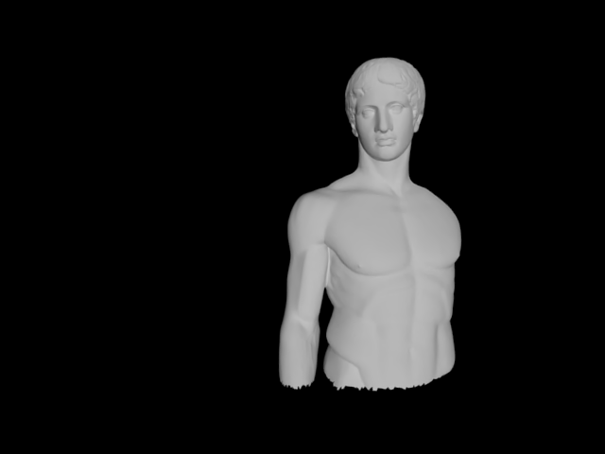
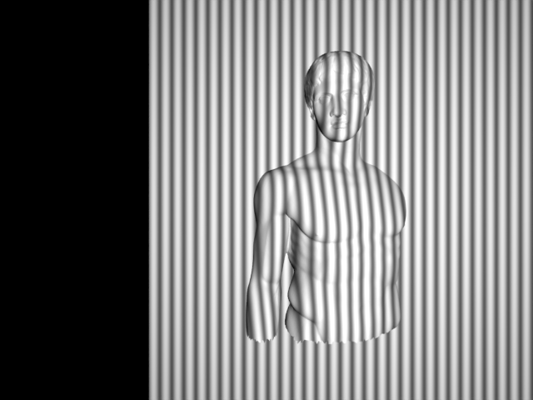
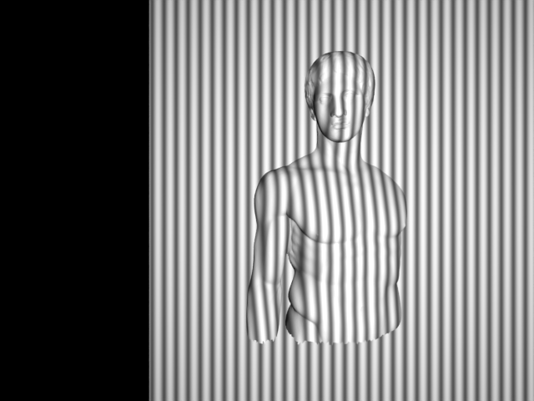
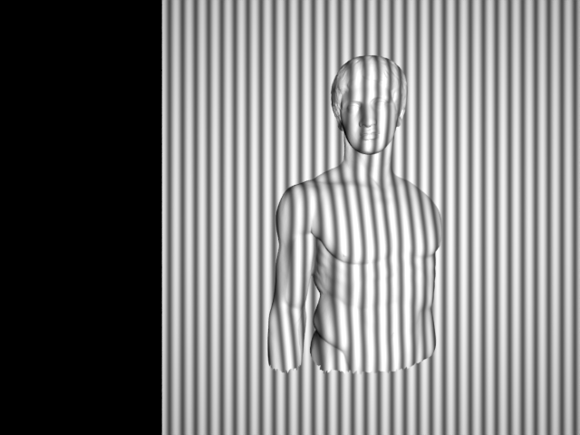
Resultados
Imágenes contaminadas con ruido quasi/periódico obtenidas con blender para experimentación mediante proyección de franjas sobre objeto.

Slide 23
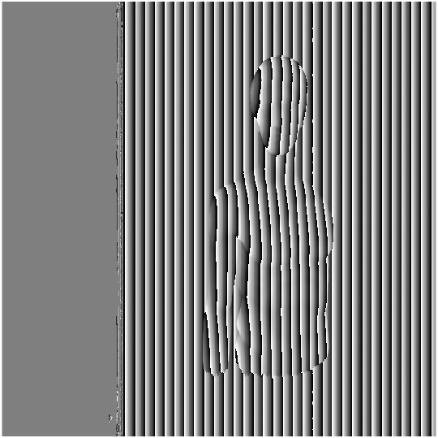

Resultados
Después de proyectar sobre el objeto franjas con deslizamiento de 2π/3, se obtienen los mapas de fase del objeto y de la referencia sin objeto.

Slide 24
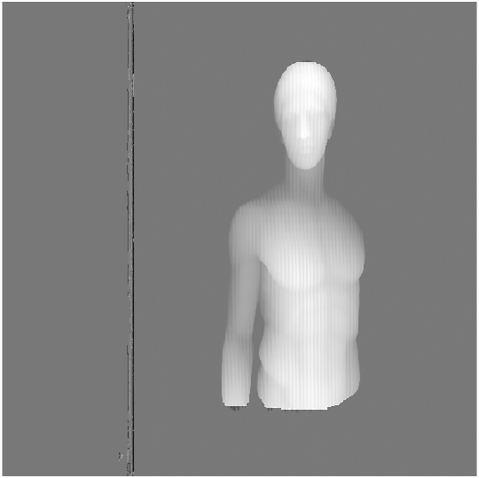
Resultados
A continuación se aplica un algoritmo para desenvolvimiento de fase, y se obtiene el objeto reconstruido, con el patrón de ruido cuasi/periódico sobre el objeto.

Slide 25
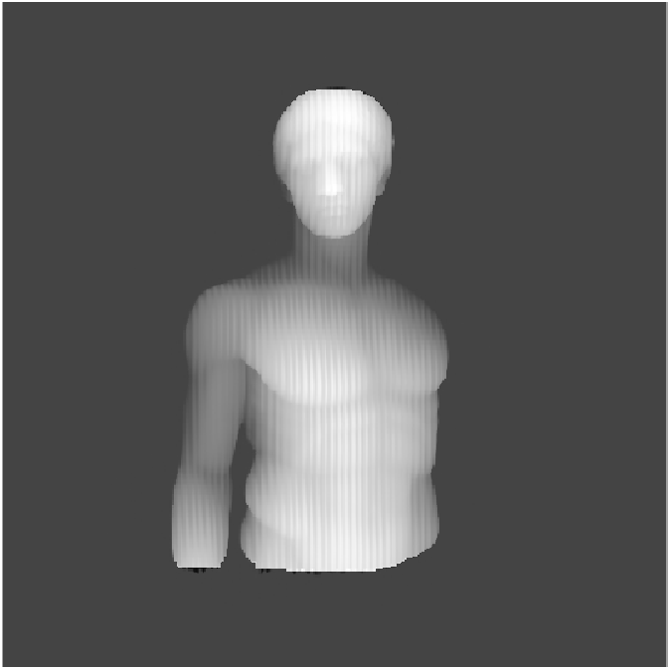

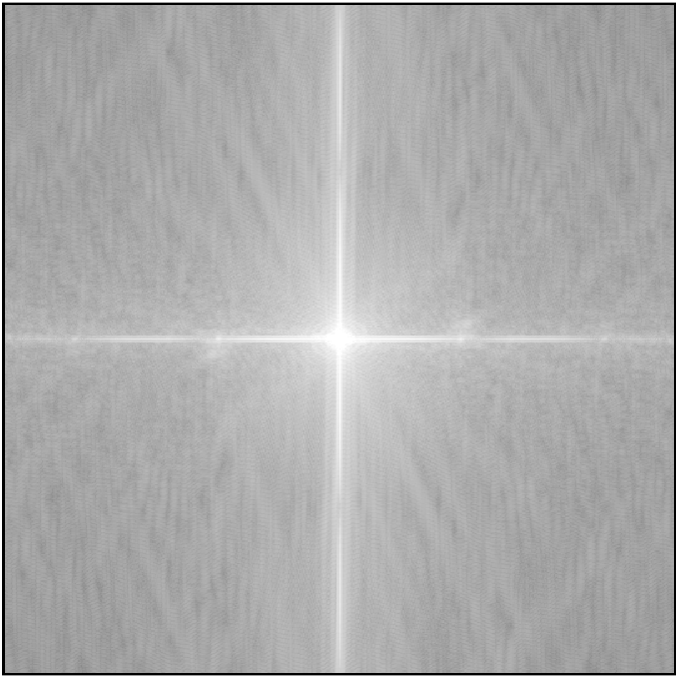
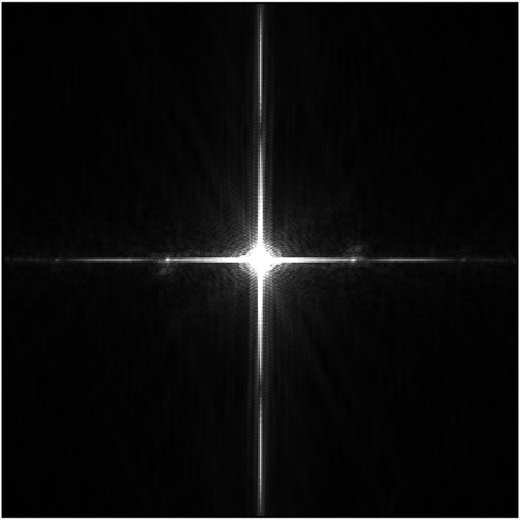

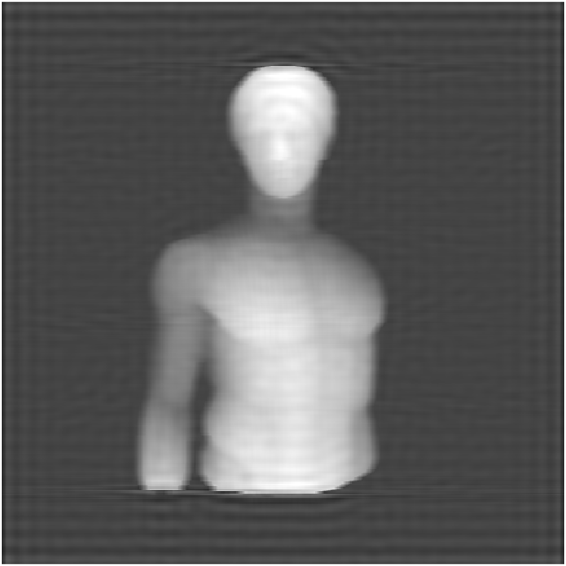
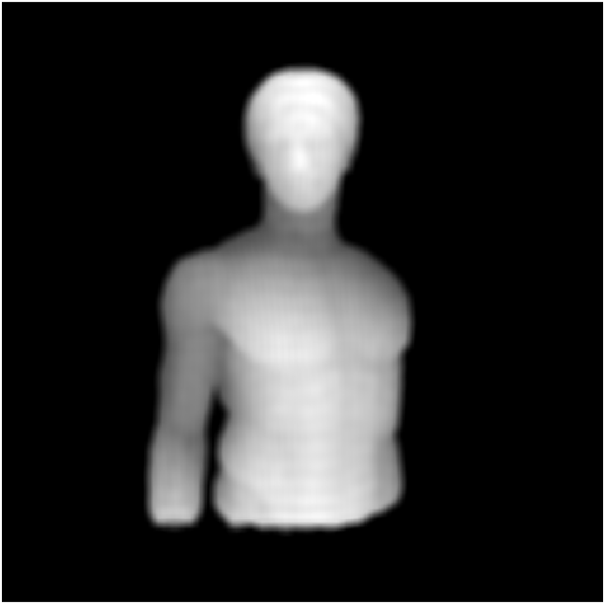
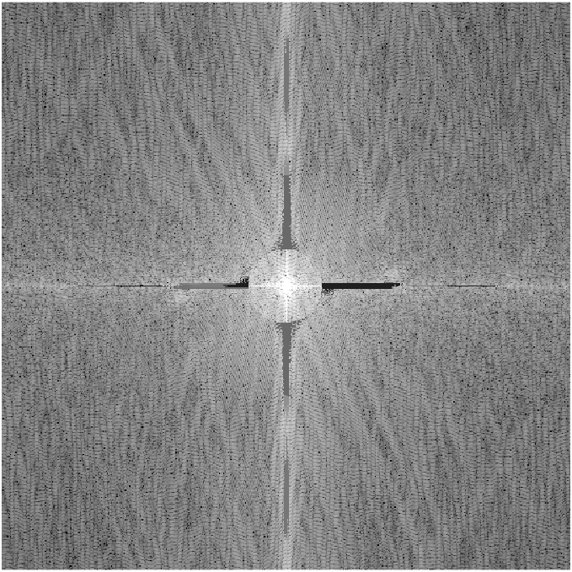
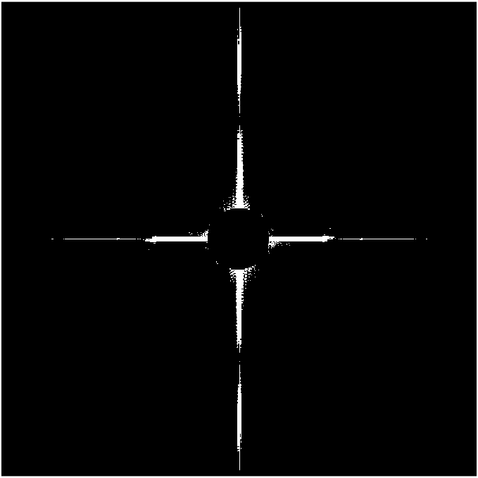
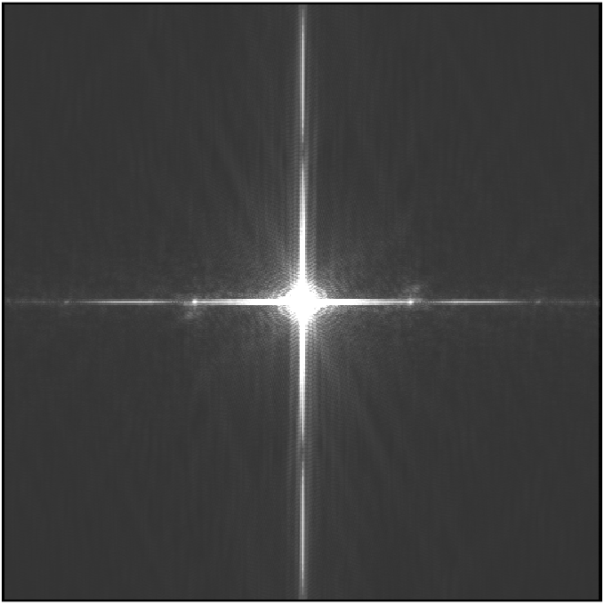
Resultados
a)
b)
c)
d)
e)
j
i
h
g
f)
A) Imagen corrompida original, b) Imagen corrompida en dominio de la frecuencia, c) Imagen en dominio de la frecuencia con convolución 5x5, d) Imagen convolucionada con ajuste de contraste, e) umbral ajustado en α=1.3, f) umbral con imagen convolucionada sobrepuesta, g) regiones con ruido identificadas, h) regiones atenuadas en dominio de la frecuencia, i) aplicación de filtro de suavizado, j) Imagen corrompida atenuada.

Slide 26
Resultados
Generación de copia de imagen convolucionada T1 y T2 para obtención de ventanas con los cuales generar el nuevo valor de una frecuencia corrupta.
Generación de imagen F_th para aplicación y remoción de frecuencias corruptas a partir de imagen original F.
Generación de mascara para recuperar frecuencias centrales no corruptas de imagen F.
Ajuste de valor alpha como factor multiplicativo para decidir si una frecuencia es corrupta de acuerdo a la media obtenida con su vecinos.

Slide 27
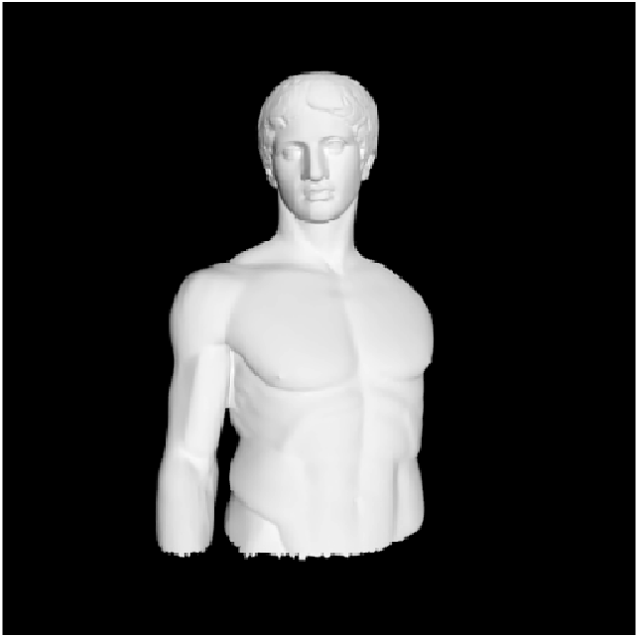





Resultados
Comparación con aplicación de filtros diferentes para remover ruido.
a)
b)
c)
d)
e)
a) Imagen corrompida original, b) filtro propio, c) filtro ATBF, d) filtro suavizado horizontal y e) filtro de cruz.

